Slide 1
Обобщающие слова при однородных членах и знаки препинания при них

Slide 2
Цель: формировать умения находить обобщающие слова при однородных членах.
Задачи: отработать умения правильно ставить знаки препинания при обобщающих словах; составлять схемы предложений с обобщающими словами при однородных членах;
развивать навыки грамотного письма;
воспитывать трудолюбие, аккуратность, любознательность.

Slide 3
Словарная работа
Ре…кий, праз…ник, мес…ность, извес…ный, поз…но, счас…ливый, трос…ник, здра…ствуй, чес…ный, прелес…ный, ус…ный,чу…кий.
(найти лишнее слово, назвать орфограмму)

Slide 4
Словарная работа
Праздник, местность, известный, поздно, счастливый, тростник, здравствуй, честный, прелестный, устный, чуткий.
«лишнее слово» – резкий, чуткий;
Орфограмма «Непроизносимая согласная»

Slide 5
История слова
Праздник ( заимствовано из старославянского языка) – образовано при помощи суффикса – икъ от праздьнъ – «праздничный».
Буквально «незанятый делами, свободный от работы».

Slide 6
Синтаксический разбор предложения
Тонкий дождь сеялся и на леса, и на поля и на широкий Днепр. (Н.В.Гоголь)
Разобрать предложение, составить его схему.

Slide 7
Самопроверка
Тонкий дождь сеялся и на леса, и на поля, и на широкий Днепр.
( пов., невоскл., двусост., полное, распростр., с одн. членами предл.)

Slide 8
Записать предложения
Снег лежал на склонах горы, на ветвях деревьев.
Снег лежал везде: на склонах горы, на ветвях деревьев.
Чем отличаются эти предложения?

Slide 9
Обобщающие слова -
Обобщающее слово – это более широкое обобщающее значение, например: фрукты, инструменты и др. В качестве обобщающих слов могут выступать местоимения и местоименные наречия: все, всё, это всё, вот что, никто, ничто, всюду, повсюду, нигде, никогда.

Slide 10
Схемы предложений с обобщающими словами при однородных членах
[О : О и О, О и О - …]
[…О: О,О и О]
[О,О – О]

Slide 11
Работа со схемами
[О : О и О, О и О - …] […О: О,О и О] [О,О – О]
Зима чувствовалась во всём в коротком дне запахе снега и рано зажигавшихся сигнальных фонарях. (Паустовский)
Зелёная долина горы в белых шапках всё было залито солнцем. (Шукшин)
Юные деревья всех пород ель и сосна осина берёза растут дружно и тесно. (Паустовский)

Slide 12
Зима чувствовалась во всём: в коротком дне, запахе снега и рано зажигавшихся сигнальных фонарях. […О: О,О и О]
Зелёная долина, горы в белых шапках – всё было залито солнцем. [О,О – О]
Юные деревья всех пород: ель и сосна, осина и берёза – растут дружно и тесно. [О : О и О, О и О - …]

Slide 13
Работа с текстом
Издавна март отличался праздниками и обрядами. На Руси к празднику выпекали печенье в виде жаворонков олицетворяющих приход весны. Строили неприступные снежные или ледяные крепости. Встречающие весну делились на две группы. Одна защищала крепость другая её штурмовала. Смех шутки не смолкали ни на минуту в течение всего дня.
В России март не всегда бывает тёплым. Иногда в начале месяца возвращаются морозы. И все же мало помалу снег тает. Повсюду по овражкам по склонам холмов блестят на солнце сливаясь в небольшие болотца ручейки. В лесных чащобах на опушках рощ везде слышатся шорохи. Это падает с веток подтаявший снег освобождая из плена деревья.

Slide 14
Работа с текстом
Издавна март отличался праздниками и обрядами. На Руси к празднику выпекали печенье в виде жаворонков, олицетворяющих приход весны. Строили неприступные снежные или ледяные крепости. Встречающие весну делились на две группы. Одна защищала крепость, другая её штурмовала. Смех, шутки не смолкали ни на минуту в течение всего дня.
В России март не всегда бывает тёплым. Иногда в начале месяца возвращаются морозы. И все же мало-помалу снег тает. Повсюду: по овражкам, по склонам холмов – блестят на солнце, сливаясь в небольшие болотца, ручейки. В лесных чащобах, на опушках рощ – везде слышатся шорохи. Это падает с веток подтаявший снег, освобождая из плена деревья.

Slide 15
Карточка№1
Записать предложения, расставить знаки препинания, составить схемы.
Всё было полно живой радости звук и блеск солнца ветер и солёный аромат воды жаркий воздух и жёлтый песок.
И жалкие кусты ив и перламутровые облака и облака набегавшие на берег всё готовится к ночному покою.
Карточка №2
Вставить в предложения обобщающие слова.
Луг, поле, деревья … было покрыто снегом.
Ни холод, ни снег … не могло остановить отца в его стремлении во чтобы то ни стало к вечеру добраться до геологов.
Карточка №3
Вставить в предложения однородные члены.
Весной в лесах поют мастера птичьих песен….
Туман накрыл всё …..
Карточка №4
Записать предложения, составить схемы
Широкие поля, бескрайние леса, несущие людям радость и здоровье, - наше национальное богатство.
Наше национальное богатство: леса, земля, залежи полезных ископаемых – охраняется законом.

Slide 16
1.Составьте предложение, выполнив предварительно следующие действия:
1) Из предложения: Неопытному грибнику легко заблудиться в лесу. – взять обстоятельство места;
2) добавить сказуемое из предложения: Экскурсантов поражает старинный сад в усадьбе Тургенева.
3) добавить подлежащее из предложения: В маленьком домике на окраине всё напоминало об отце.

Slide 17
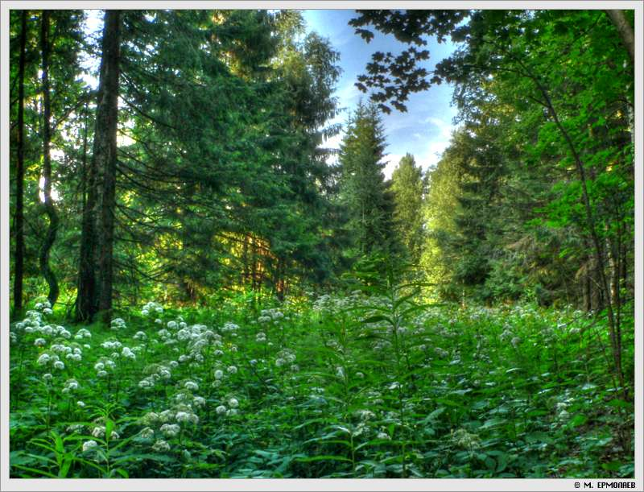
2. Продолжить полученное предложение однородными членами к обобщающему слову
В лесу поражает всё ……

Slide 18
Домашнее задание

